Slide 1
D-简单的数学题
讲题人:雷昊

Slide 2
题目描述：给定一个正整数k，找出一个k的倍数S，使得S各位数之和最小，只需要输出S的各位数之和
分析：k的倍数很多，并且对于k的所有倍数，他们的各位数之和也不存在规律。
因此想要通过比较k的所有倍数对应的各位数之和是绝对不可能的。
反过来想，判断一个数是不是k的倍数的方法很简单。我们能否通过按照数位和从小到大的顺序依次列举数，以“列举的数是k的倍数”作为判断条件来找到最小的数位和？
我们先解决如何根据数位和列举数的问题

Slide 3

如何根据数位和列举数
a$a$
要表示一个大于等于1的自然数，我们可以从1开始，做以下两种操作:
1.将该数乘10
2.将该数加1
任何一个大于等于1的自然数，都可以通过对1做若干次该操作得到
如43可以通过3次操作2，1次操作1，3次操作2得到
使用这个方法表示S的原因是：
在不累加9（10）次1的情况下，操作1不会改变数位和，操作2会让数位和+1
这样，我们就可以依据数位和获取到一个S，并且还可以根据数位和从小到大的顺序来列举S.
但是有一个问题没有解决：数位和相同的数也有无限个，我们要根据什么来判断当前数位和下不存在S的倍数？

Slide 4

样例提示我们，最后找到的满足条件的数可能会很大，我们不应该直接保存数本身
考虑到判断条件为“是否为k的倍数”，它等价于
$S mod k$等于0.我们可以尝试保存S mod k的结果
同时，又因为
$$(a + c) mod b = ((a mod b) + c) mod b$$
$$(a ∗ c) mod b = ((a mod b) ∗ c) mod b$$
因此，对S做操作后取余的结果等于对S mod k做相同操作然后取余. 这样，我们就找到了不需要直接保存S,也可以判断S是否为k的倍数的方法
由这个方法，我们还发现，如果两个数取余后的结果相同，再对这两个数做相同操作只会得到重复结果，因此我们可以记录余数是否在之前的操作中出现过来判断是否还需要对该数做进一步操作.因为如果我们按照数位和从小到大的顺序列举的话，如果找到了余数已经出现过的数，那么之前出现过的数的数位和一定比这个数的数位和更小。也说明继续从这个数操作，得到的数位和只会更大，因此我们就不需要再做处理了。
判断当前数位和是否存在S的倍数

Slide 5
由此，我们将求S的过程细分为：
1.从数字1开始，进行操作1，取余作为结果，并记录这个结果已出现
由于我们希望数位和尽可能小，我们能不使用操作2就不使用
2.重复上述步骤，直到余数为0（此时直接输出当前数位和），或者出现了重复的余数。
3.如果出现了重复的余数，我们将数位和加1，并从该数位和下最小的数重新开始（这是什么意思？）
这个过程类似于在一棵特殊的树（是一颗二叉树，到左孩子的边的边权为0，到右孩子的边的边权为0）上找符合条件且边权最短的路径。
实现方式为双向队列deque
具体来讲，我们要记录当前S的余数和数位和，从1开始的话，余数和数位和都会是1，此处我们记为点的形式（1,1）左为余数，右为数位和，并将其存入队列左侧（队首）
每次操作，我们取队首元素，先判断余数是否为0，其次为是否出现过（可以开一个长度大于n-1的bool数组来记录），如果没有出现过，那么就将该点弹出队列，并将((当前余数 * 10)mod k，当前数位和)放入队列左端（队首），将((当前余数 + 1)mod k，当前数位和+1）置于队列右端（队尾）。
如果是出现过的余数，那么只进行弹出队列，不添加新元素。

Slide 6
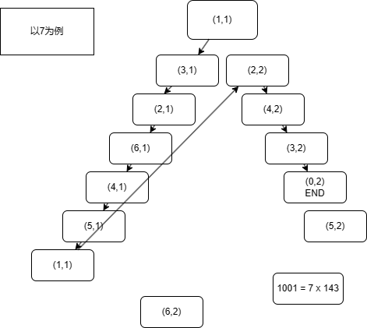
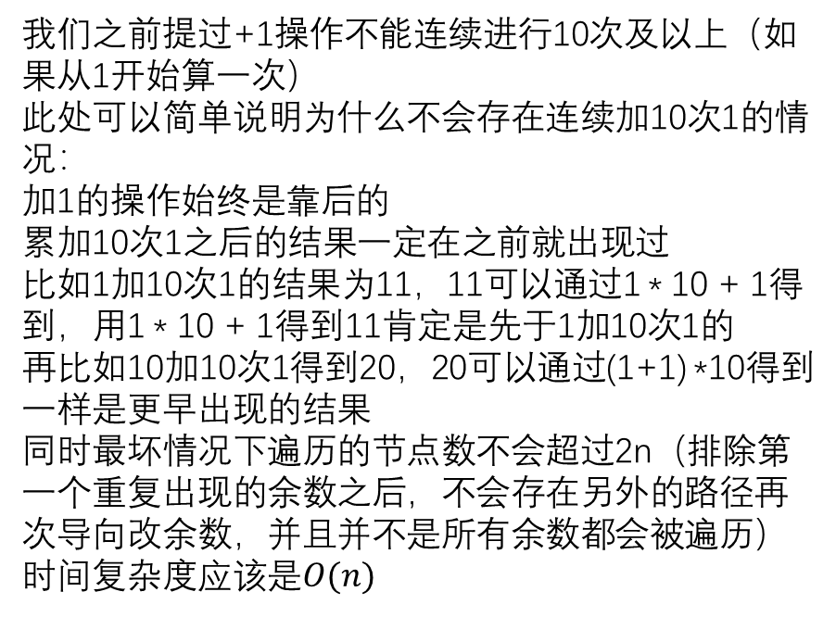
我们之前提过+1操作不能连续进行10次及以上（如果从1开始算一次）
此处可以简单说明为什么不会存在连续加10次1的情况：
加1的操作始终是靠后的
累加10次1之后的结果一定在之前就出现过
比如1加10次1的结果为11，11可以通过1 * 10 + 1得到，用1 * 10 + 1得到11肯定是先于1加10次1的
再比如10加10次1得到20，20可以通过(1+1) *10得到
一样是更早出现的结果
同时最坏情况下遍历的节点数不会超过2n（排除第一个重复出现的余数之后，不会存在另外的路径再次导向改余数，并且并不是所有余数都会被遍历）
时间复杂度应该是$O(n)$

